Slide 1
簡易Webアプリケーションの作り方

Slide 2
注意
これは簡易的なものですので、本番環境でそのまま公開しないこと
セキュリティリスクが高すぎます
もし余裕のある人はこれに書く方法ではなく、DjangoなどのWebアプリケーションフレームワークを使用して実装して見てください

Slide 3
CGI
Common Gateway Interface
Webサーバ上でプログラムを動作した結果を表示させるもの
Webブラウザ上で動作するアプリケーションを作る一つの方法

Slide 4
サンプルプログラム
WebTest
cgi-bin
index.py
cgiserver.py
WebTestフォルダを/Users/takafumi/notebooks/WebTestに置いたと仮定して話を進める。
CGI本体（これを色々書き換える）
Webサーバを立てるためのもの
(これはいじらない)

Slide 5
このプログラムは一体
Webブラウザからアクセスをして、2つの値を入力して、それらを足し算して表示する簡単なサンプルプログラム
Webブラウザで「http://localhost:8888/cgi-bin/index.py」とURLを入力すると...

Slide 6
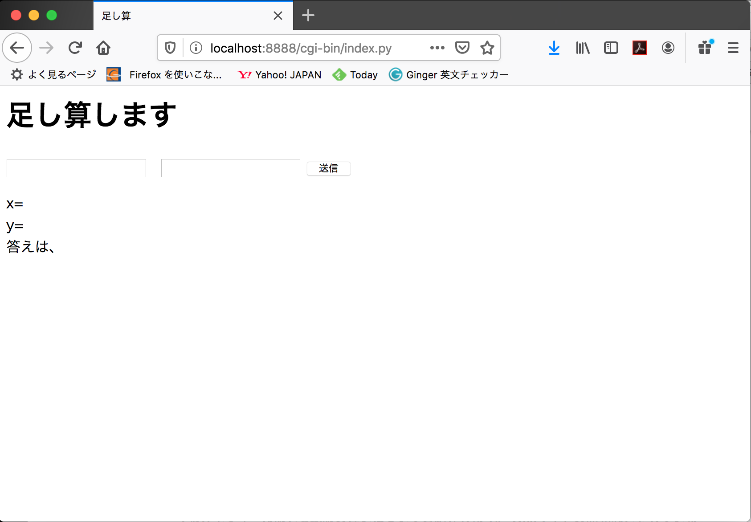
「2」、「3」を入れて「送信」を押すと

Slide 7
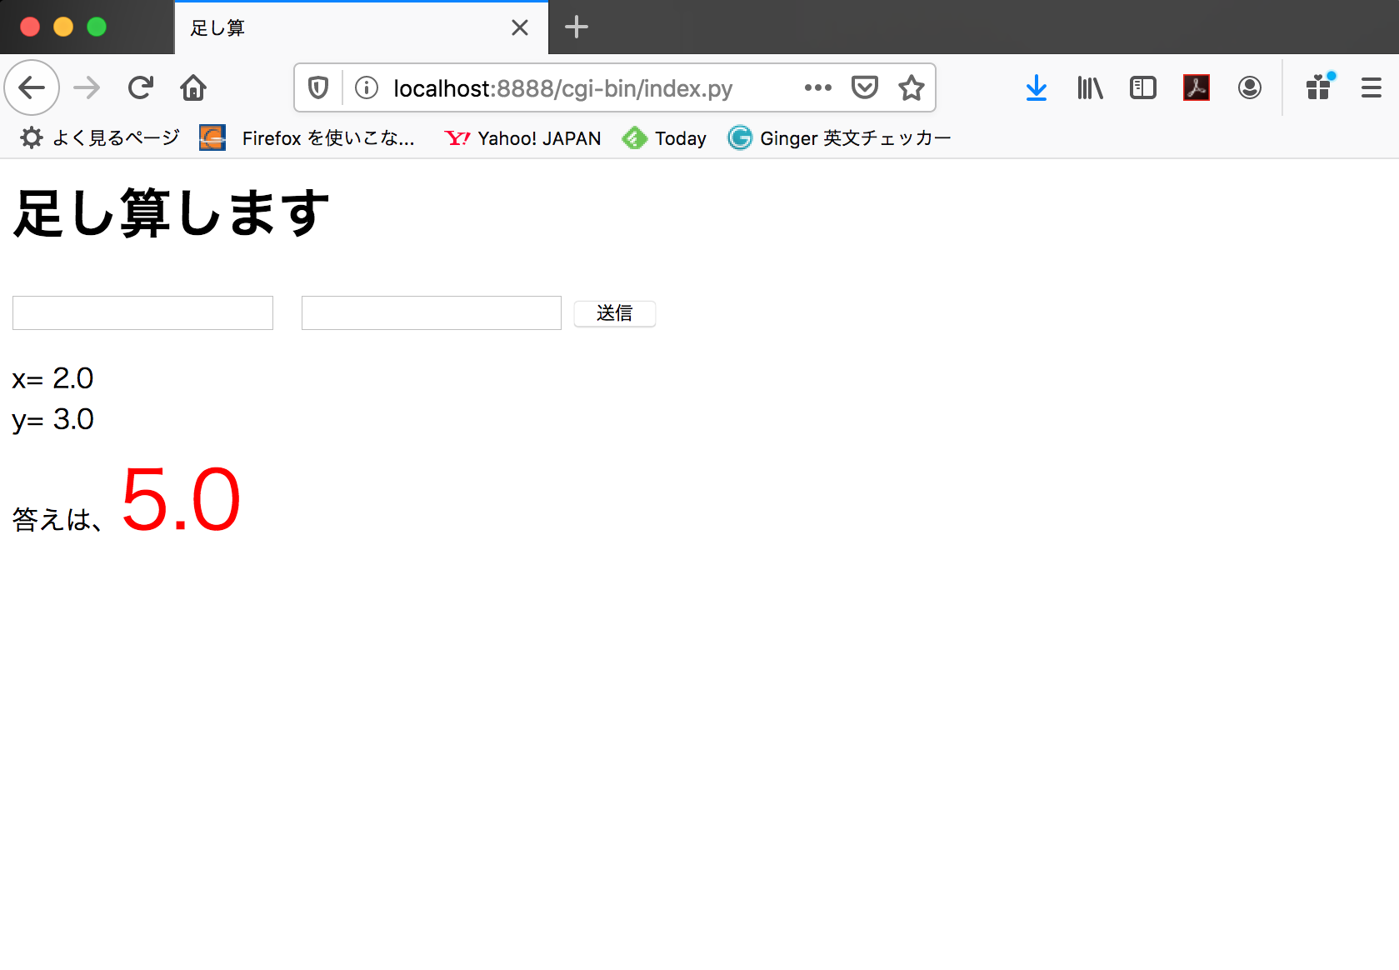
計算結果が出る

Slide 8
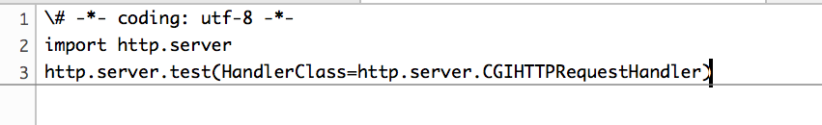
cgiserver.py
Webサーバを立ち上げるためのライブラリを呼んでいるだけ

Slide 9
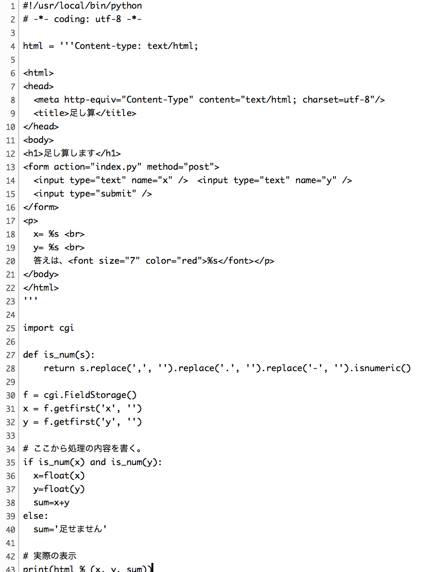
index.py
自分の環境に応じて変更が必要 ★
HTML(+CSS+Javascriptも可)で GUIをかく
入力されたものが数値かを判定する関数を定義
フォームに入れた数値をx,yに格納
数値ならばfloat型に直して足し算してsumに格納、
数値でなければsumに「足せません」を格納
上記の値を当てはめながらHTMLを表示

Slide 10
★
ターミナル上で
which python
と入れて出てきたパスに書き換える

Slide 11
動作のさせ方
index.pyのパーミッションを変更
Webサーバ立ち上げ
Webブラウザでアクセス

Slide 12
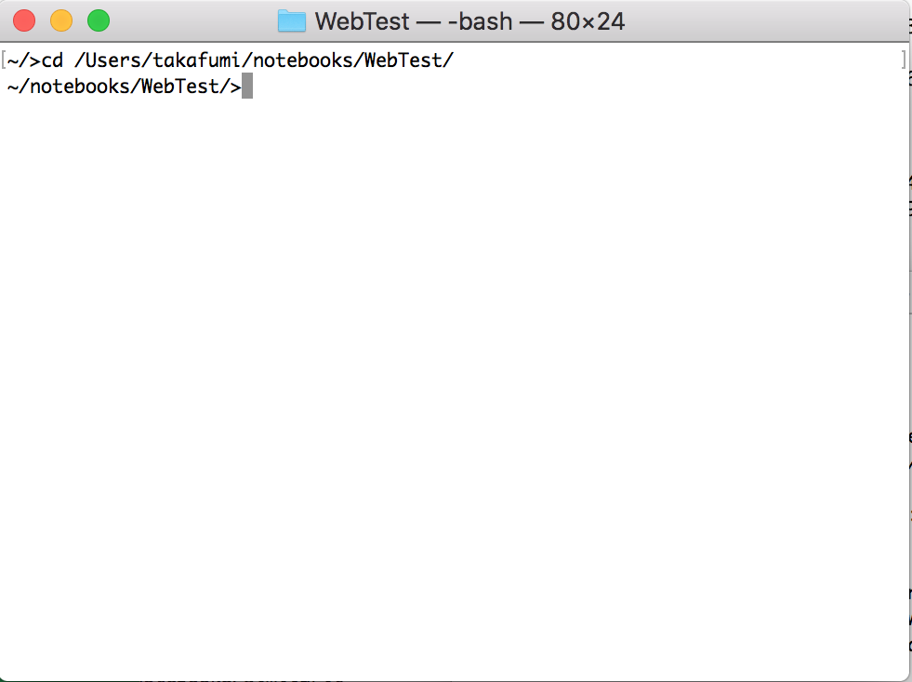
ターミナルを開いて
cd [WebTestのある場所]

Slide 13
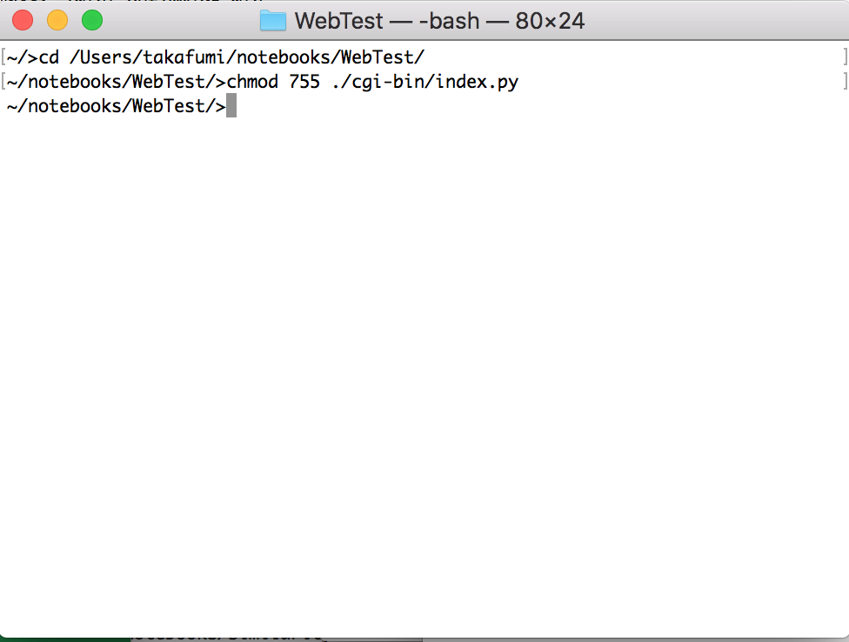
cgi-bin/index.pyのパーミッション変更
ターミナル上で
chmod 755 ./cgi-bin/index.py

Slide 14
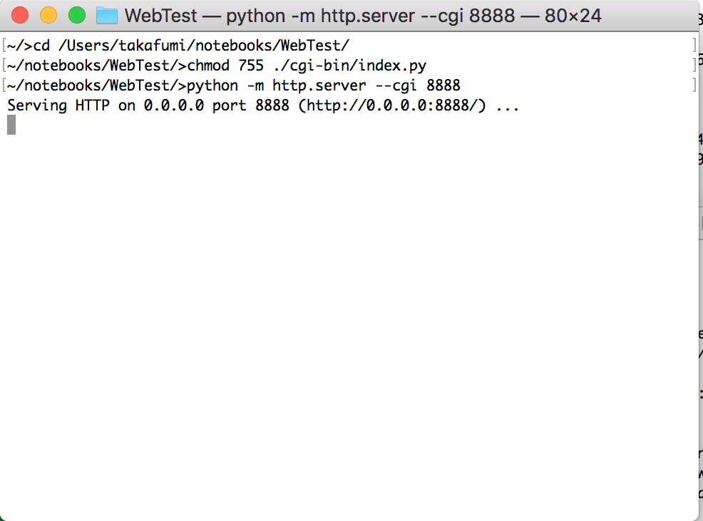
Webサーバ立ち上げ
ターミナル上で
（cgiserver.pyがある場所で）
python -m http.server --cgi 8888

Slide 15
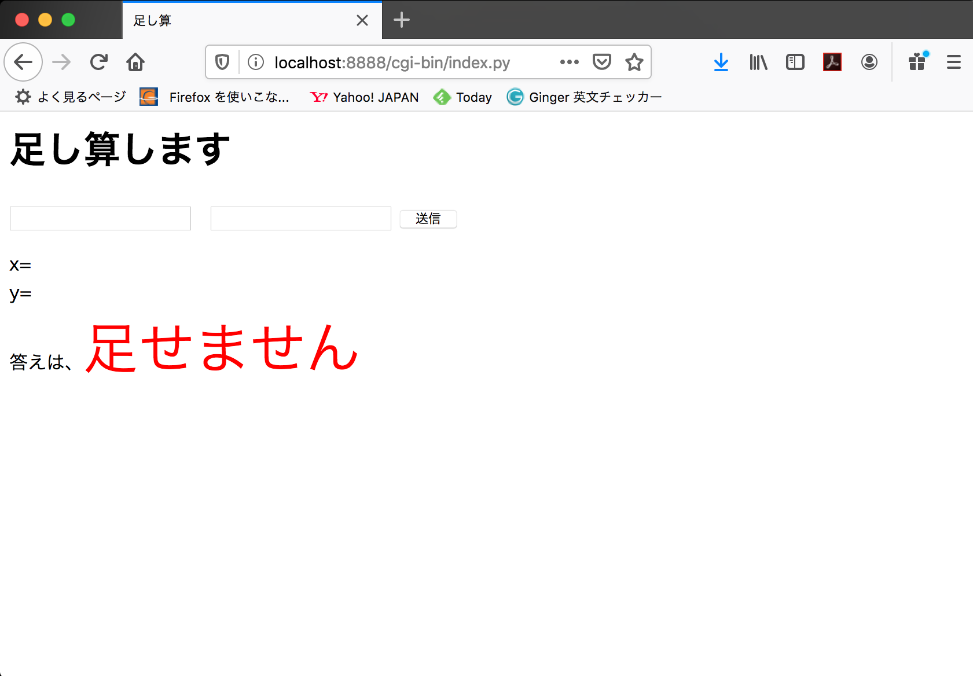
Webブラウザでアクセス
Webブラウザを立ち上げ
URL 「http://localhost:8888/cgi-bin/index.py」を入力
ここに
「http://localhost:8888/cgi-bin/index.py」を入力
あとは足し算で遊んでください

Slide 16
このサンプルプログラムを アレンジできれば...
Webブラウザ上でユーザの入力を受け取り、それに応じた結果を返す(画像や音声も可)ものができる

